Slide 1
Жизнь замечательных людей
Фридерик
Шопен
Презентация для детей, педагогов и родителей.

Slide 2
Немногие из великих композиторов, чьи имена вписаны в историю мировой культуры, завоевали столь горячее признание и вызвали столь живой отклик в сердцах миллионов слушателей во всем мире, как Фридерик Шопен
.

Slide 3
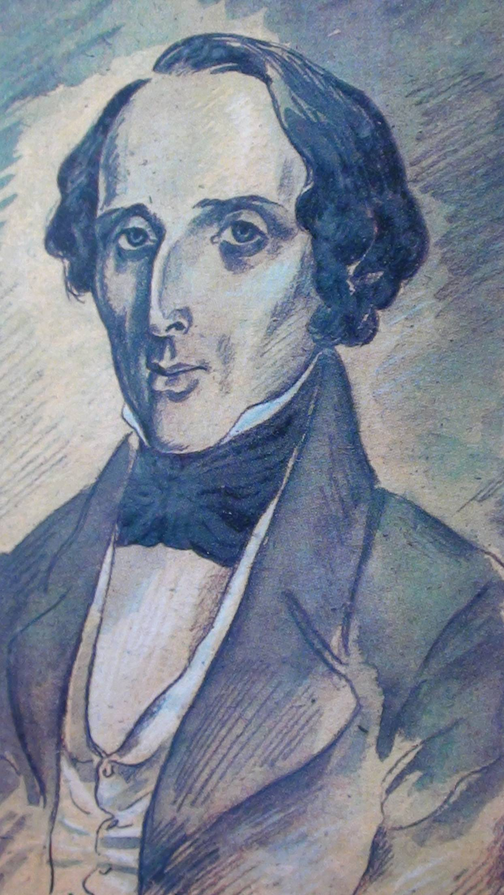
Его искусство глубоко, по существу своему демократично и вседоступно, как жизнь сердца…
Б.Асафьев. «Мазурки» Шопена

Slide 4
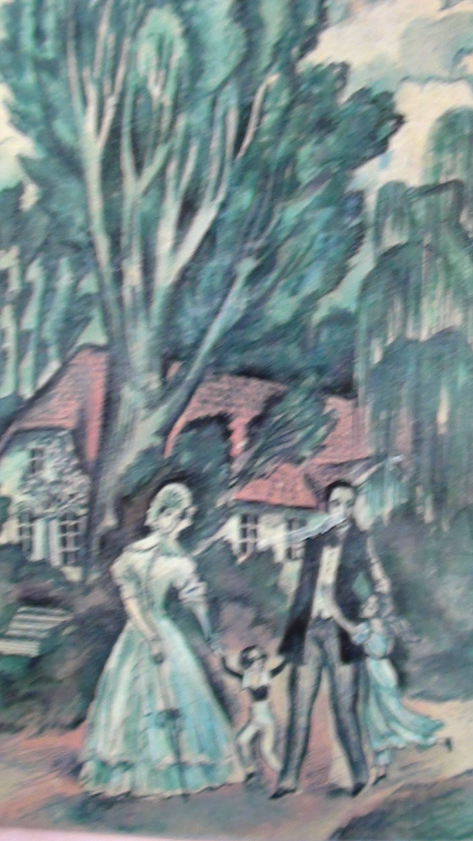
День столь прекрасный вновь наступает!
День, что всегда нам так дорог и мил,
Радостно сердце мое желает,
Чтоб счастливо долгие годы ты жил.
Пусть небо дарит тебе щедрой рукою
Здоровье, бодрость, удачу, покой!
Ф.Шопен. Варшава, 6 декабря 1817 год

Slide 5
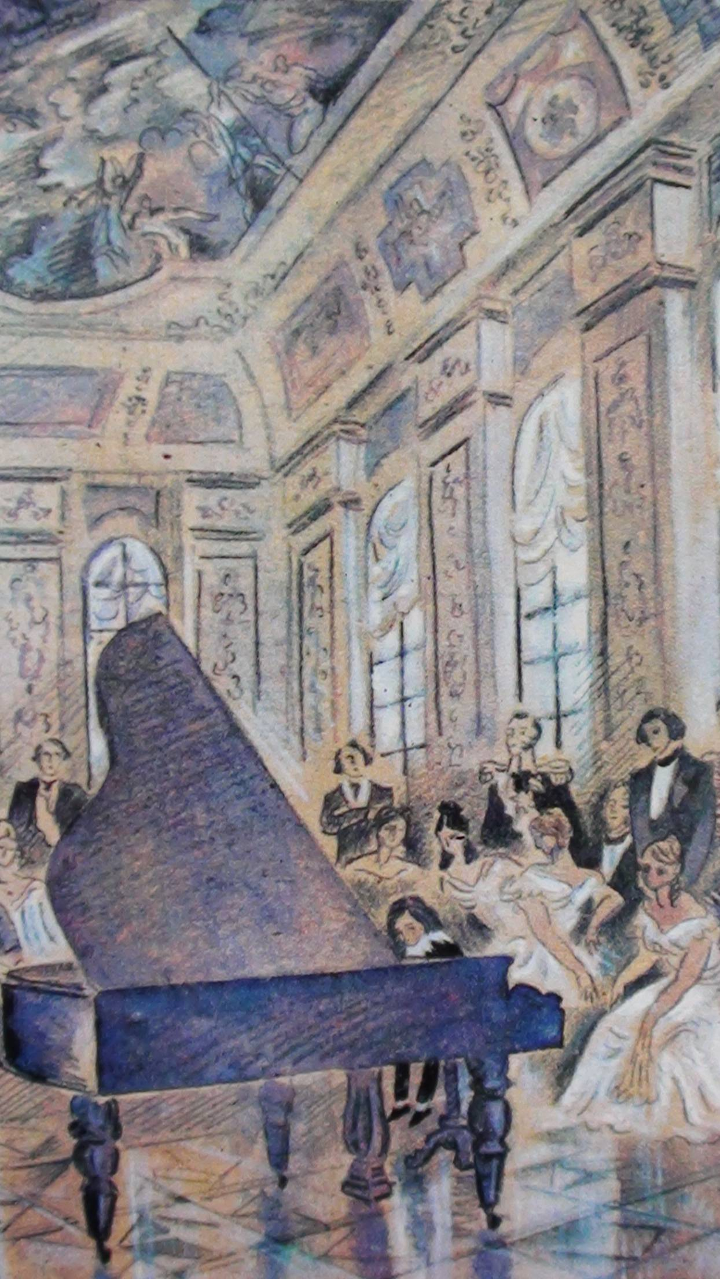
Автор этого польского танца – мальчик, которому только что минуло восемь… доподлинный музыкант, гений, ибо он с величайшей легкостью и незаурядным вкусом исполняет на фортепиано труднейшие пьесы.
«Варшавский дневник». Январь 1818 год

Slide 6
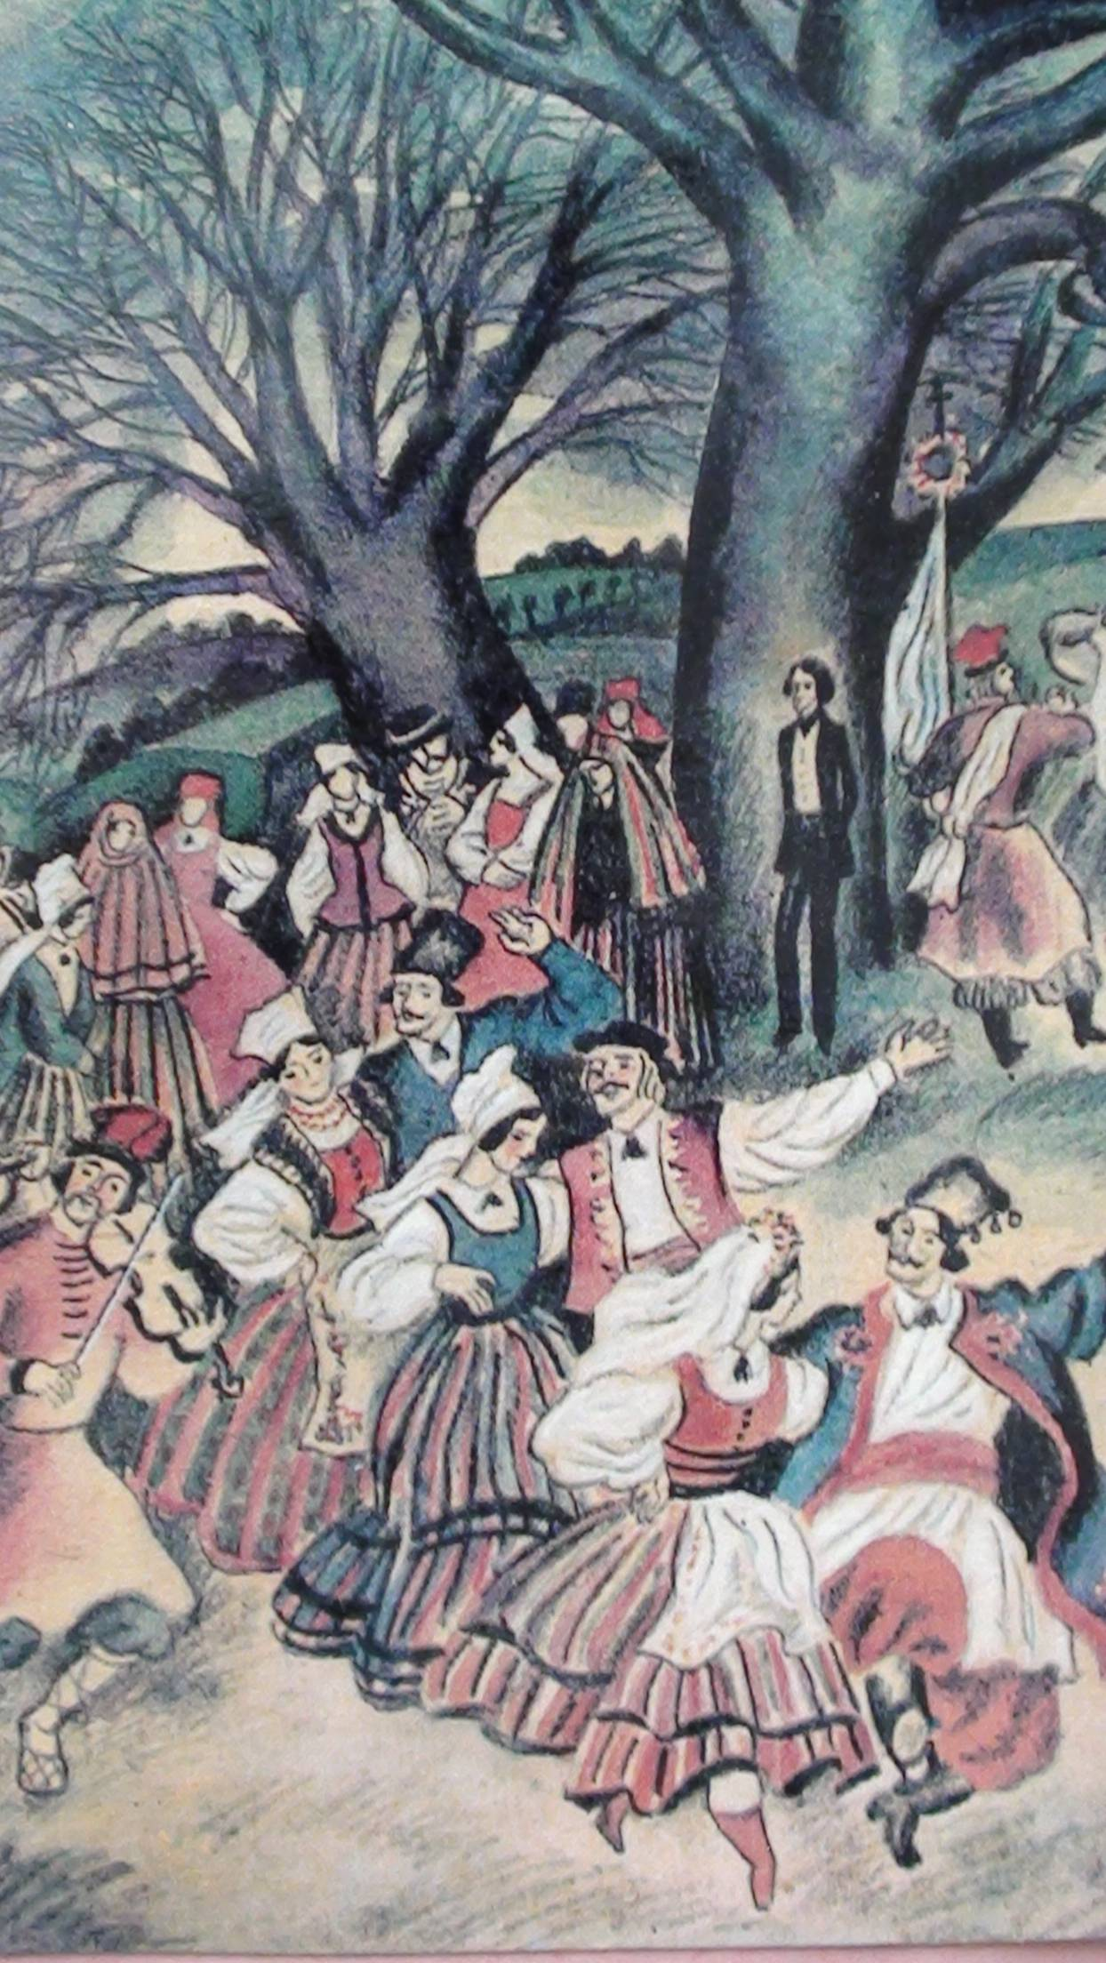
Он был поляком и писал субъективно, но его объектом стал весь польский народ, поющий в его музыке.
Антон Рубинштейн

Slide 7
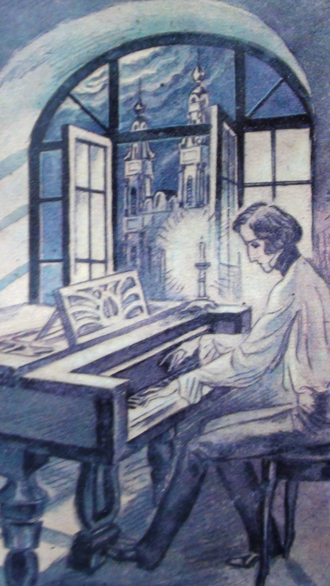
У меня наверху есть комната, там мне будет удобно, к ней ведет отдельная лестница из гардеробной. Там у меня будет старое фортепиано, старый столик, этот уголок будет моим убежищем.
Ф.Шопен – Тирусу Войцеховскому в Поружен. Варшава, 27 декабря 1828 год

Slide 8
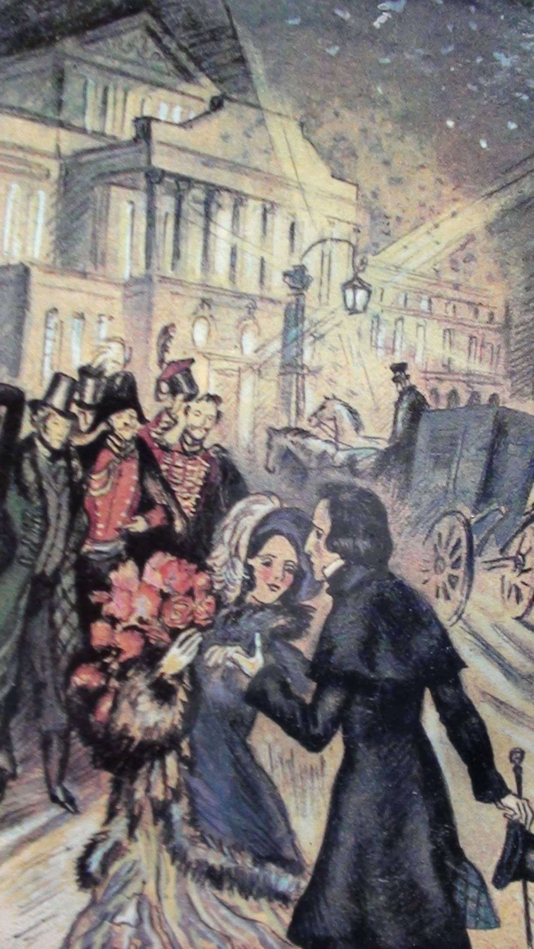
Ведь у меня уже есть свой идеал, которому я посвящаю адажио моего концерта /фа-минор/ и который сегодня утром вдохновил меня на сочинение посылаемого тебе вальса.
Ф.Шопен – Т.Войцеховскому.
3 октября 1829 год

Slide 9
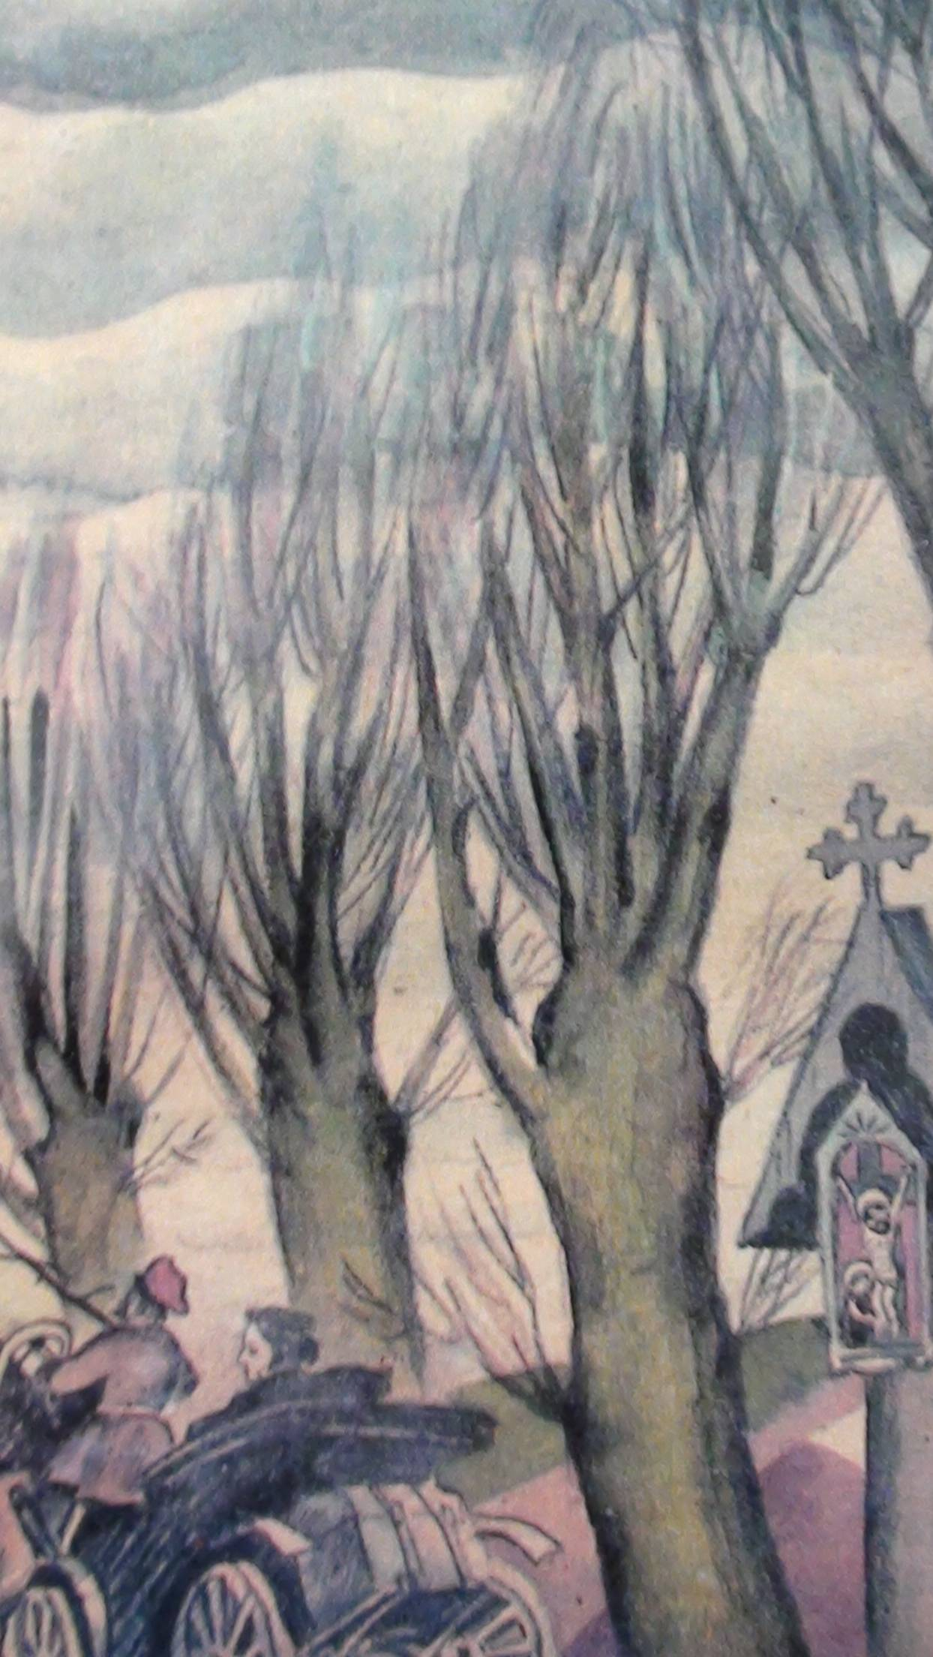
Я думаю, что уезжаю для того, чтобы навсегда забыть о доме, думаю, что еду умирать, а так, должно быть, горько умирать на чужбине, не там, где жил.
Ф.Шопен – Т.Войцеховскому.
Сентябрь 1830 года

Slide 10
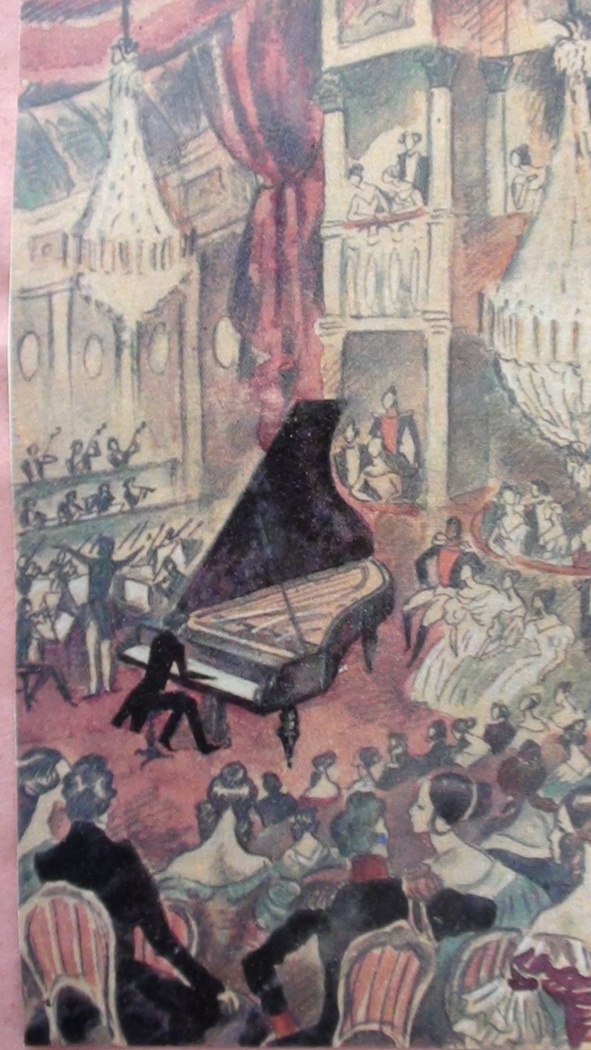
Инструмента, который вы слышали, когда играл Шопен, никогда не существовало; он становился таким под его пальцами…
Джорж Матиас

Slide 11
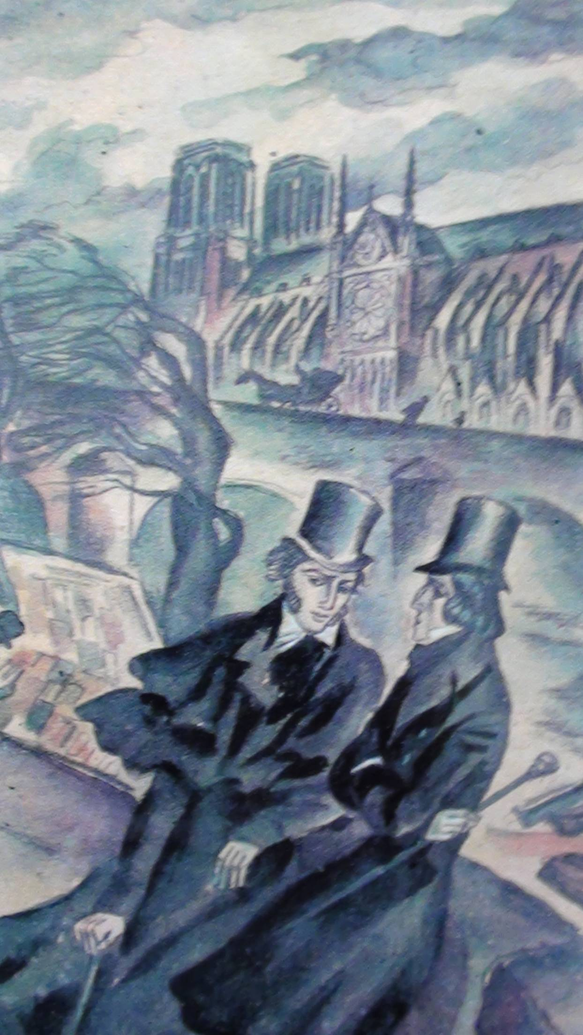
Порою просто поражает, как сходна в эти годы жизнь Шопена с жизнью Мицкевича.
И как же велик их вклад в эту борьбу, хотя они не принимали участия в восстании.
Я.Ивашкевич

Slide 12
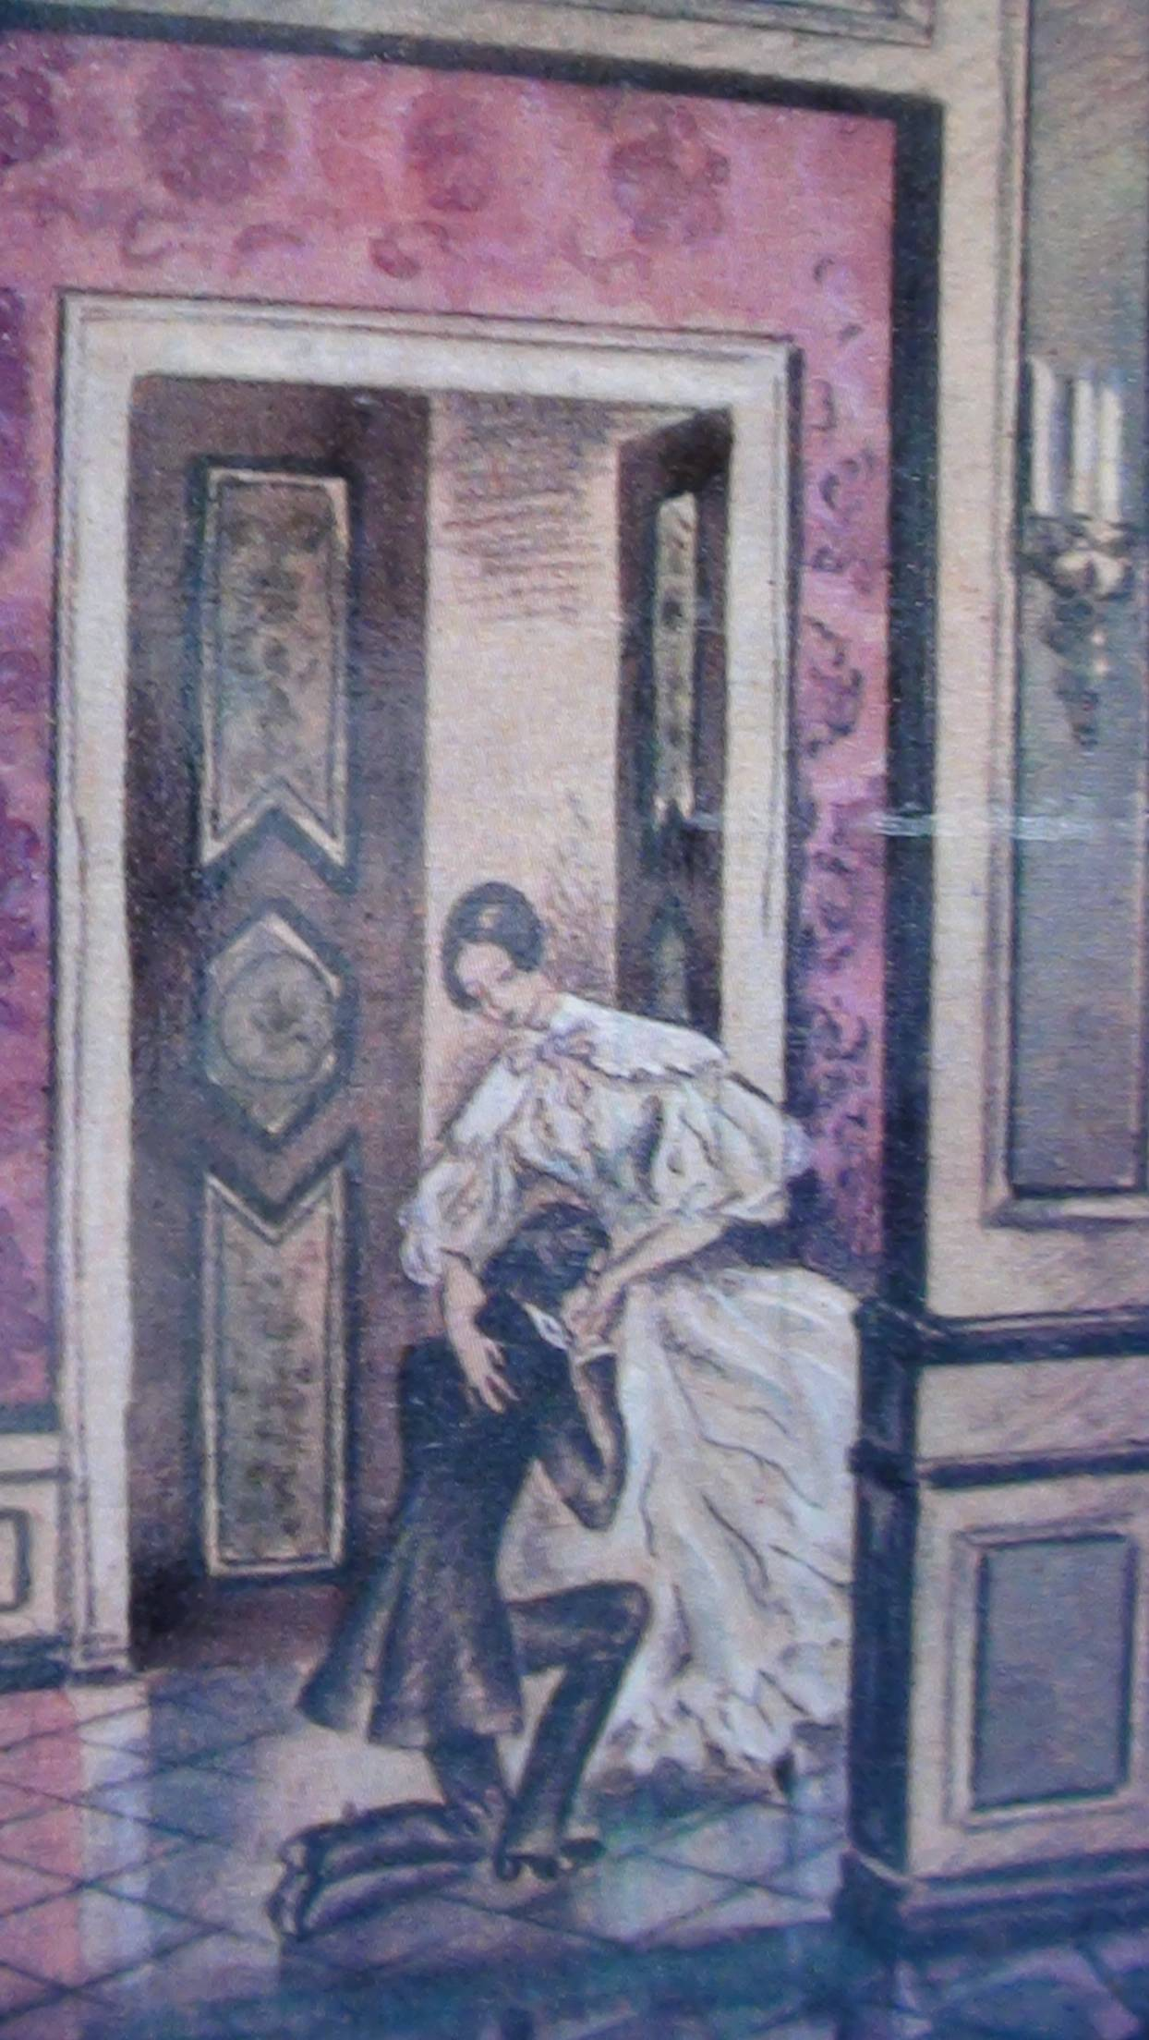
Хочу воспользоваться этим случаем, чтобы повторить еще раз, даже рискуя показаться однообразным, что мои чувства по отношению к тебе и мое восхищение тобой, останутся неизменными, и ты можешь располагать мной во всех случаях, как своим другом.
Ф.Лист – Ф.Шопену. 26 февраля 1843 года

Slide 13
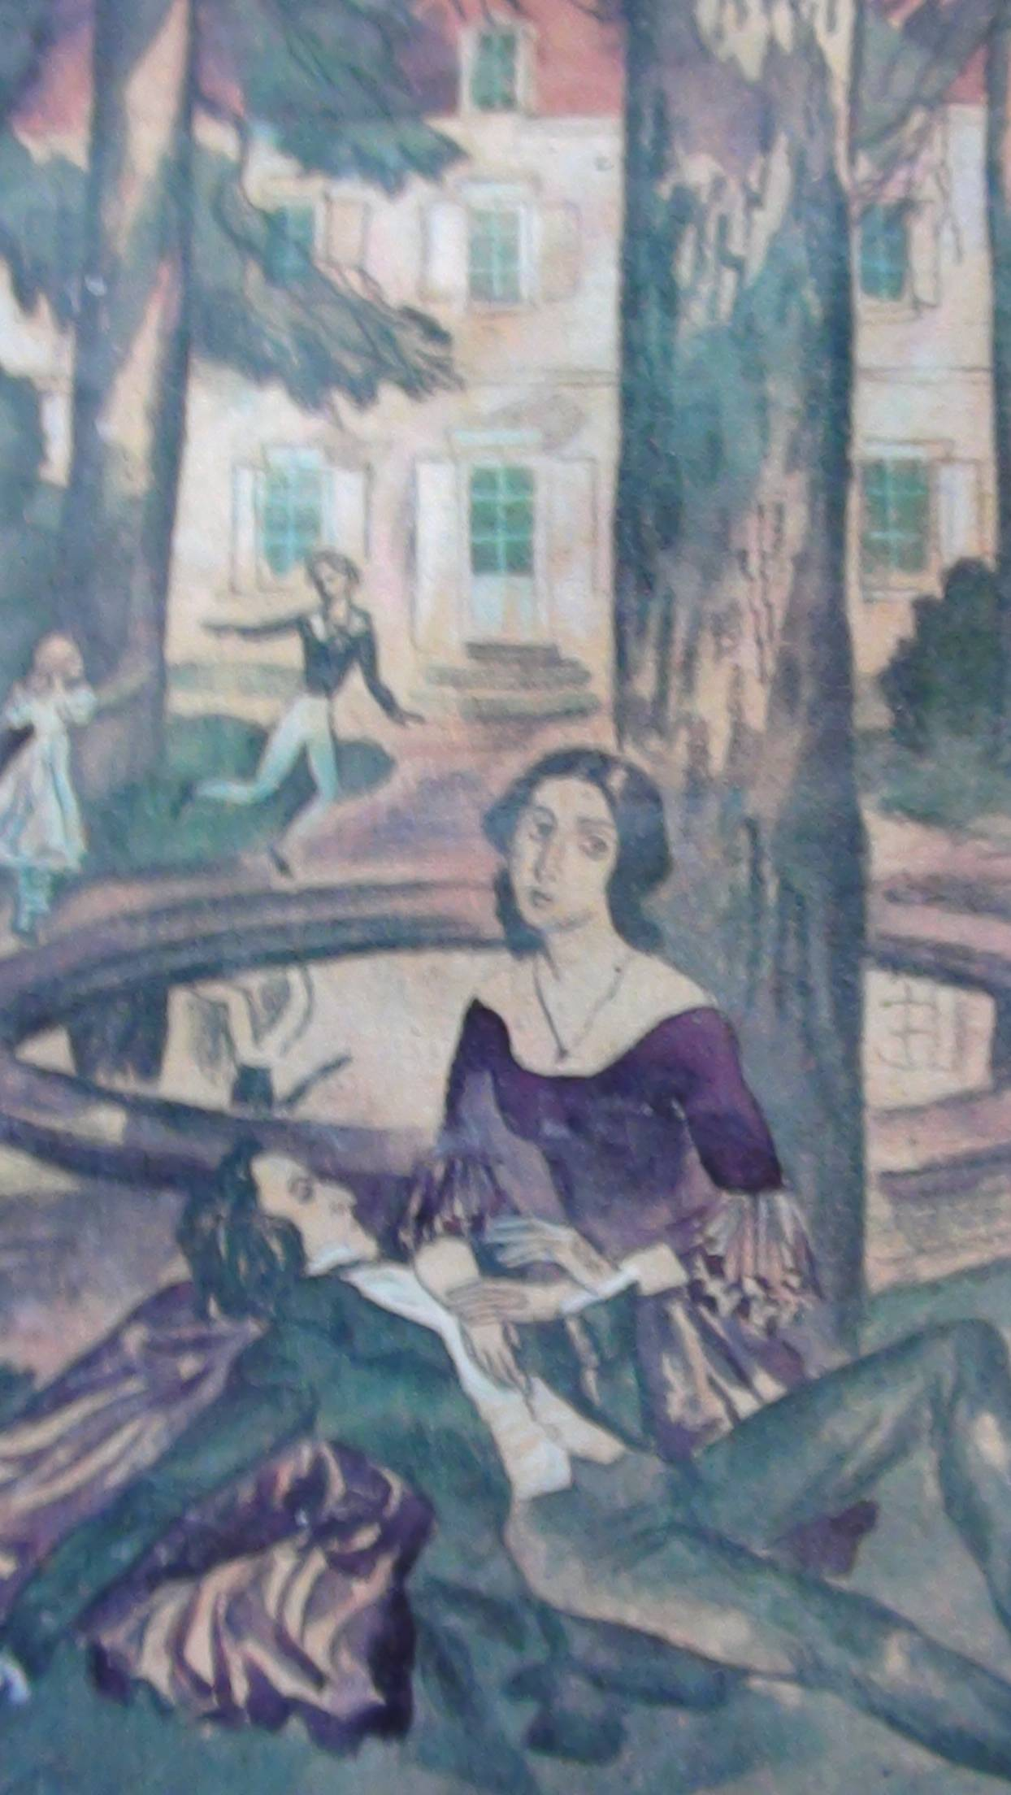
Ни одна душа не была более благородной, более бескорыстной, ничья дружба более надежной и честной, ничей ум более блестящим в веселости, ничей рассудок более серьезным и исчерпывающим.
«История моей жизни» Ж.Санд

Slide 14
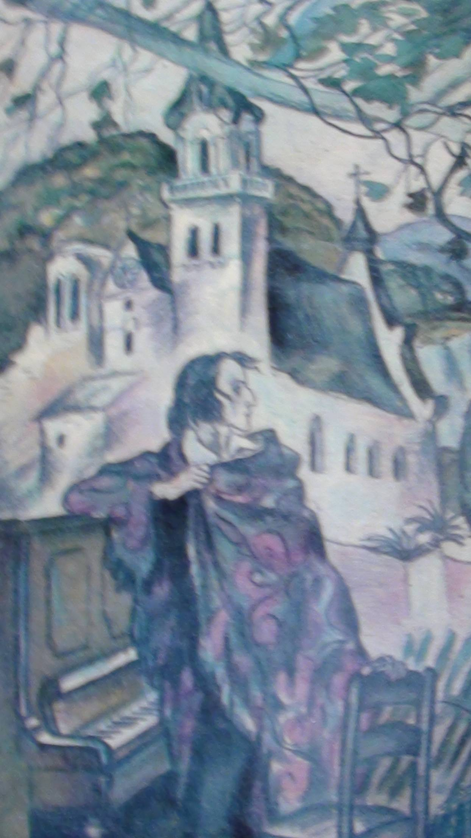
Жить буду, вероятно, в чудеснейшем монастыре, расположенном в самом красивом месте на свете: море, горы, пальмы, кладбище, храм крестоносцев, развалины мечетей, старые тысячелетние оливковые деревья.
Ф.Шопен – Юлиану Фонтане
в Париж

Slide 15
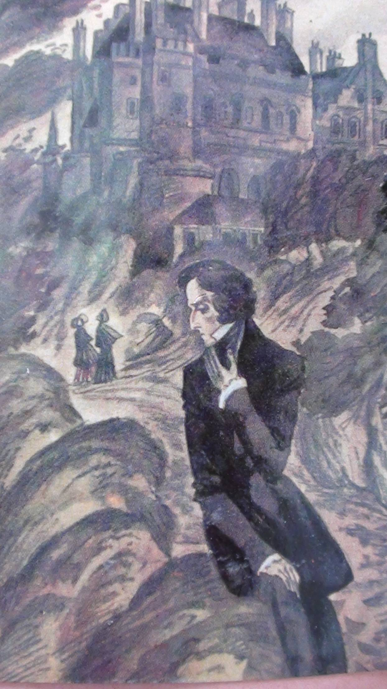
Я же ни беспокоиться, ни радоваться уже не в состоянии – совсем перестал что-либо чувствовать – только прозябаю и жду, чтобы это поскорей кончилось. На будущей неделе еду в Шотландию,… Что я буду делать с собой потом – не знаю
Ф.Шопен – Войцеху Гжимале в Париж.
Лондон, 18 июля 1848 год

Slide 16
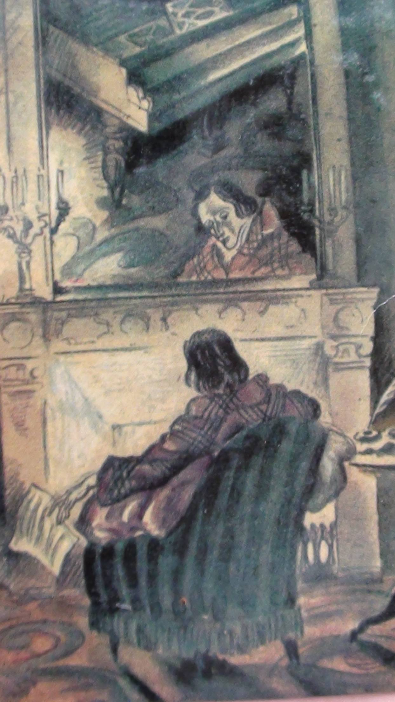
Как мучительно писалась она, какими горькими слезами плакал художник, прощаясь навсегда с тем, что составляло всю сущность его жизни – даром творчества! Мазурка эта была лебединою песнею поэта, последним тяжким вздохом его; от нее болезненно сжимается сердце слушателя.
Н.Ф.Христианович

Slide 17
Используемый материал:
Непомнящий Л. – М.: Изобразительное искусство, 1980г.

